Slide 1
Fruchtbar sein in Zeiten der Veränderung Teil 13 «Zunehmen an Kraft – auch in Bedrängnissen!» (Fortsetzung)

Slide 2
Hebr. 11,34
…die aus der Schwachheit Kraft gewannen,
im Kampf stark wurden, …
Ps. 23,5
Du deckst mir den Tisch im Angesicht meiner Feinde.
Du salbst mein Haupt mit Öl und
mein Becher fliesst über.

Slide 3
Lektion 1:
«Nicht an Türen anklopfen, die nicht aufgehen!
Nicht den Kopf einrennen an Umständen,
die scheinbar noch nicht zubereitet sind für Veränderung!»
Besser: Gebet um Weisheit und Kurskorrektur
Prediger 9,16-18
Da sagte ich mir: »Weisheit ist besser als Stärke!« Worte der Weisen, in Ruhe gehört,
sind mehr wert als das Geschrei des Herrschers unter Toren.
Weisheit ist besser als Kriegsgerät…

Slide 4
Lektion 2:
Die Bedürfnisfalle:
«Wenn das nicht kommt (oder sich nicht verändert),
ist auch alles andere nichts wert?»
Die Bedürfnisfalle ist eine dämonische Schlinge! Sie kann sich auf ausbleibende Heilung / Partner oder Verwandte beziehen, die Jesus noch nicht kennen / auf ausbleibende Jobs oder Finanzen usw.
Die Wahrheit ist, dass wir durchaus fruchtbar, ja sogar sehr fruchtbar sein können in anderen Gebieten. Zudem sind wir ja immer «in Entwicklung»!
Das eine mach das andere nicht ungültig.

Slide 5
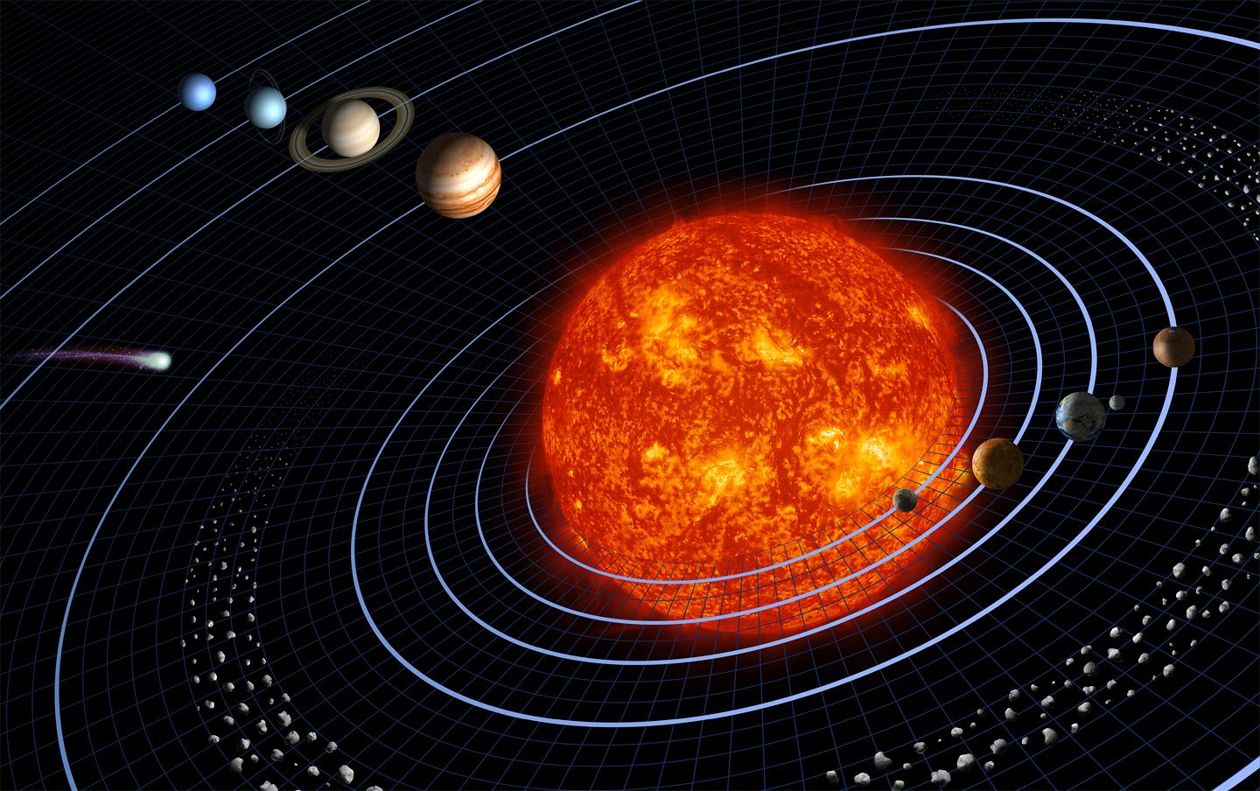
Lektion 3:
«Das, worunter ich leide,
wird schleichend immer mehr zum Zentrum meines Lebens
oder setzt sich auf den Thron (anstatt Gott)!»

Slide 6
Lektion 4:
«Ein verändertes Gebetsleben!»
Sich mehr führen lassen im Gebet und dadurch in neue Tiefen vorstossen.
Heraus aus den gewohnten Gebetspfaden
und durch die Führung des Heiligen Geistes
blockierende Bereiche identifizieren
und unter der Anleitung Gottes auflösen!

Slide 7
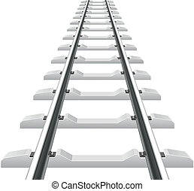
Lektion 5:
Glaubenslektionen:
Gesunder, lebendiger Glaube entwickelt sich immer aus diesen 2 Elementen:
Die Person Gottes & das Wort Gottes
Zudem: Der Nährboden des Glaubens sind nicht gute Resultate
oder Umstände. Der Glaube wurzelt immer in Gott und seinem Wort.
Und von dort her werden die Umstände geprägt.

